Slide 1



Cabo Verde: História, Cultura e Ambiente para um Turismo Cultural Sustentável
INTERNATIONAL COOPERATION AND DEVELOPMENT
Dott.ssa Nicla Pace

Slide 2
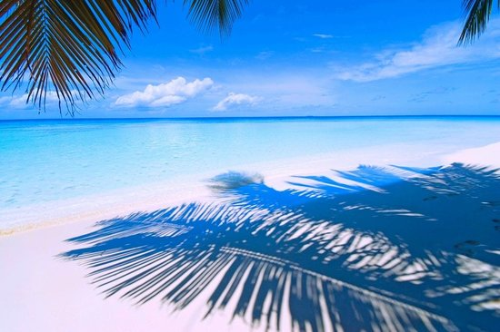
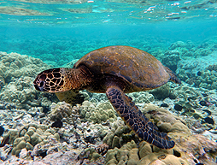
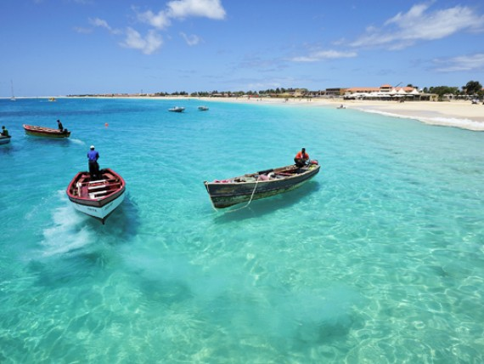
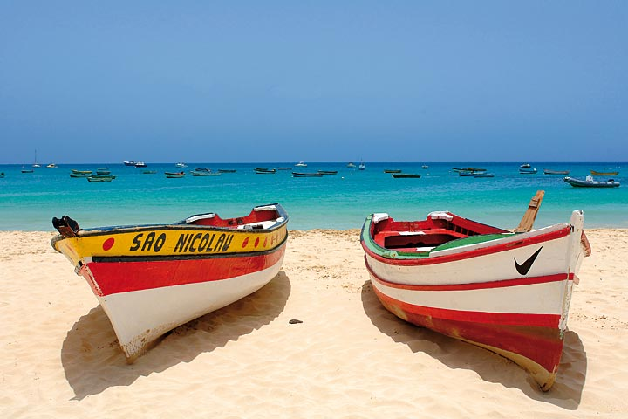
Capo Verde

Slide 3
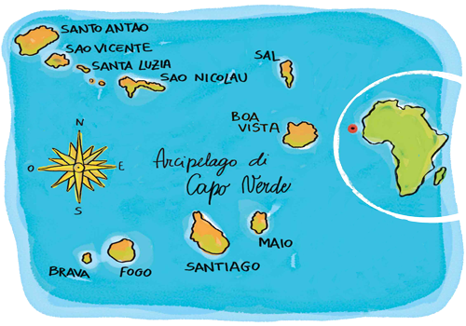
Capo Verde

Slide 4
Obiettivi:
Diversificare l’offerta turistica
Creare forme di turismo sostenibile che contribuiscano a preservare e migliorare le condizioni ambientali, sociali e culturali
Realizzare itinerari per creare nuove dinamiche turistiche che coinvolgano attivamente le comunità rurali

Slide 5
Turismo sostenibile (1)
Impoverimento risorse naturali;
Inquinamento;
Interventi fisici;
…
Mina l’integrità dei sistemi sociali tradizionali
Turismo
Turismo
Ambiente
Società
Protezione e tutela ambientale
Favorisce dialogo internazionale

Slide 6
Turismo sostenibile
Per essere sostenibile, il turismo deve:
Fare un uso ottimale delle risorse ambientali che costituiscono un elemento chiave del proprio sviluppo, contribuendo alla conservazione del patrimonio culturale e della diversità biologica;
2. Rispettare l’autenticità sociale e culturale delle comunità ospitanti, conservando il loro patrimonio culturale e i loro valori tradizionali e contribuendo alla comprensione e alla tolleranza interculturale.
Assicurare una funzionalità economica fattibile e di lunga durata, garantendo benefici economici equamente distribuiti fra tutti gli stakeholder, contribuendo alla lotta contro la povertà.

Slide 7
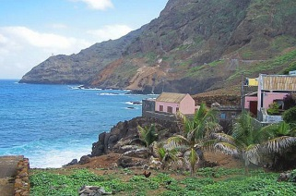
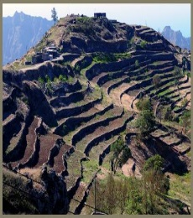
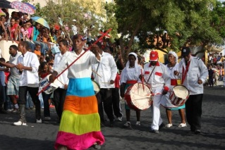
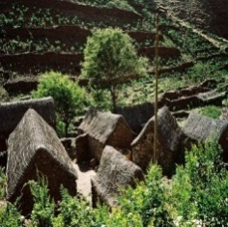
Progettare un itinerario
Un itinerario è un percorso tematico scandito da tappe che permette di produrre, da più elementi distribuiti nello spazio, un oggetto culturale nuovo.
Si può immaginare un itinerario tematico come un racconto articolato in episodi significativi, ognuno dei quali è fisicamente rappresentato da un luogo, da un sito, da un edificio, o da un manufatto artistico o storico di altro tipo, tra i quali si snoda la narrazione.
La costruzione di un itinerario aumenta le capacità competitive dei singoli elementi di soddisfare i bisogni.

Slide 8
Il contesto
Studio dei flussi turistici
Studio dell’offerta turistica esistente
Sopralluogo ed incontro con gli stakeholders

Slide 9

I flussi turistici
Il 22,2% dei turisti che nel 2015 ha visitato Capo Verde proviene dal Regno Unito. Seguono Germania con il 13,4%. Il Portogallo con il 10,9% ed i Paesi Bassi con il 10,6%.
+16,5%
Dal 2011 al 2015, il numero di ospiti accolti dalle strutture alberghiere sono passati da 475.294 a 569.387, registrando un incremento del 16,5%
Dati 2015 Instituto Nacional de Estatística Cabo Verde

Slide 10
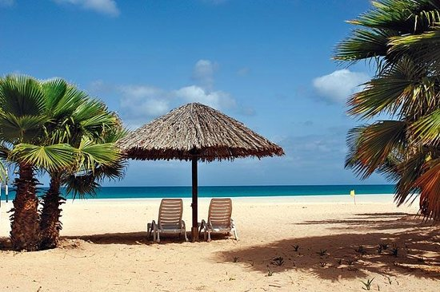
L’offerta turistica esistente
Turismo Sol e Mar
turismo stagionale;
gestito da investitori esteri e non genera ricadute sul territorio e sulla comunità;
turismo concentrato solo in alcune isole;

Slide 11
Sopralluogo
Non semplici modalità di accesso all’isola;
Distanze molto vaste separano gli attrattori;
L’isola non dispone di trasporti pubblici;
Non esistono piste ciclabili, né percorsi pedonali;
Non c’è segnaletica e i percorsi di trekking non sono indicati in alcun modo;
I villaggi offrono pochi servizi per turisti;
Telecomunicazioni difficoltose e wi-fi non diffuso;
Problema linguistico: pochissime persone parlano inglese, compresi receptionist e personale degli hotel.

Slide 12
Gruppo di ricerca e metodologia
Prodotto turistico
Bisogni dei visitatori
Risorse culturali
Attrattori turistici
Itinerari
Servizi
Filiera turistica

Slide 13
Mappare gli attrattori turistici
Identificare ed inventariare gli attrattori turistici rappresenta il primo e fondamentale passo per avere un’idea generale delle ricchezze e della varietà delle risorse culturali, paesaggistiche ed antropiche di una destinazione.
Obiettivi della mappatura:
- descrivere accuratamente il patrimonio culturale locale, tangibile e intangibile;
- mettere in evidenza le relazioni con il territorio e gli attrattori circostanti;
- individuare i motivi di unicità e attrattiva;
- descrivere i servizi che offre e i bisogni che è capace di soddisfare.

Slide 14
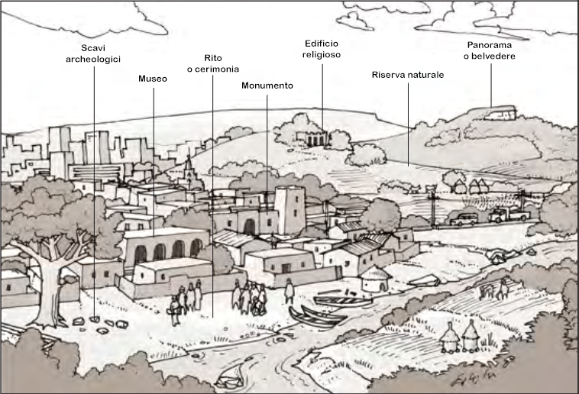
Scelte da fare
Selezionare gli elementi più interessanti
Stabilire priorità e criteri considerando le specificità del territorio e della sua popolazione

Slide 15
Scelte da fare (2)
Elementi considerati più importanti dalle comunità locali e che ne costituiscono motivo di orgoglio;
Elementi culturali maggiormente rappresentativi della cultura e della popolazione e che forniscono una migliore visione delle specificità locali;
Elementi tradizionali a rischio, la cui scomparsa rappresenterebbe una grave perdita per la comunità

Slide 16
Fasi di lavoro
Recupero desk delle informazioni esistenti;
Ricerca e ricognizione sul campo;
Organizzazione dei dati raccolti.

Slide 17
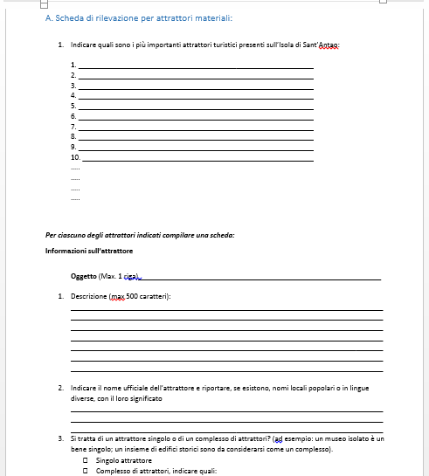
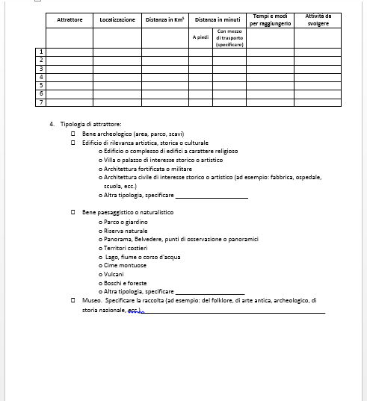
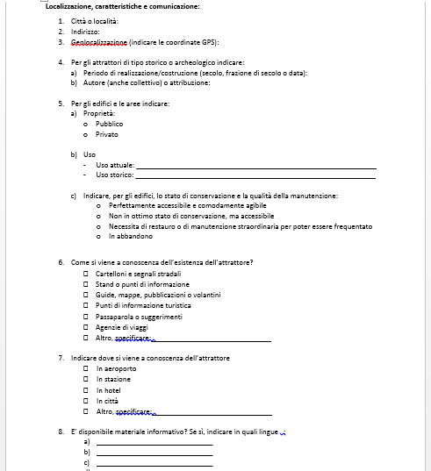
Metodologia di rilevazione delle informazioni
Localizzazione;
Denominazione;
Tipologia;
Natura dell’attrattore;
Valore sociale e culturale;
Motivi di unicità;
Accessibilità;
Comunicazione;
Servizi in loco;
…

Slide 18
Dalla mappatura agli itinerari
Ricezione delle schede di rilevazione;
Verifica delle informazioni e sistematizzazione dei dati;
Prima proposta di itinerari;
Nuovo sopralluogo e confronto con ricercatori.
Messa a punto gli itinerari.

Slide 19
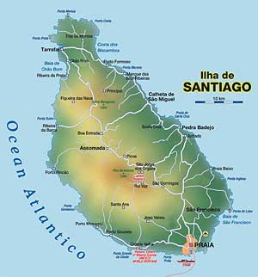
La zona Baixa di Praia
Area periferica della città
Aree edificate si alternano ad estese aree desolare
Tra gli edifici moderni emergono strutture in rovina e semiabbandonate
Criticità:
Degrado;
Insalubrità delle aree;
Traffico;
Scarsa sicurezza percepita.

Slide 20
La zona Baixa di Praia (2)
contribuire allo sviluppo della zona;
valorizzare i luoghi della memoria;
garantire il recupero, la conservazione e la salvaguardia dell’ambiente circostante.

Slide 21
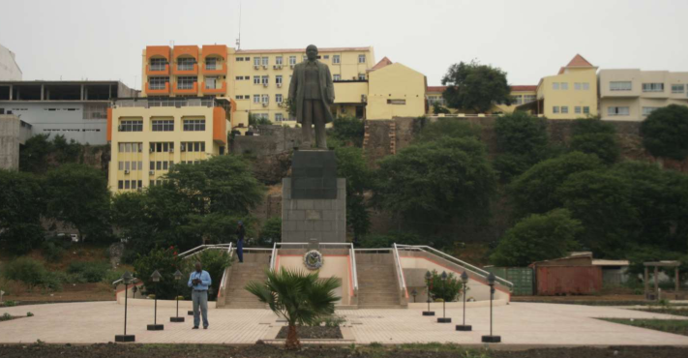
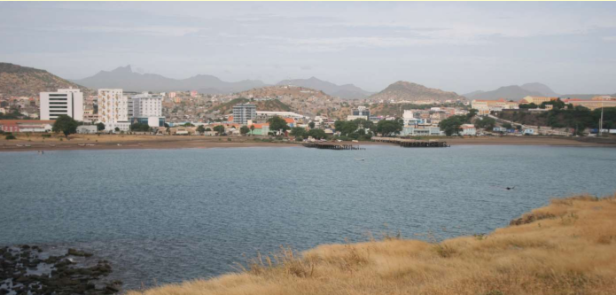
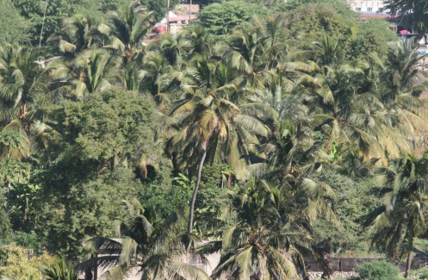
La zona Baixa di Praia (3)
Luoghi più significativi per la storia e la cultura della città:
Antiga área de Fonte Ana;
Memorial Amílcar Cabral;
Biblioteca e Auditório Nacional;
Estádio Municipal;
Gamboa;
Cais de São Januário;
Cais Infante D. Henrique.

Slide 22
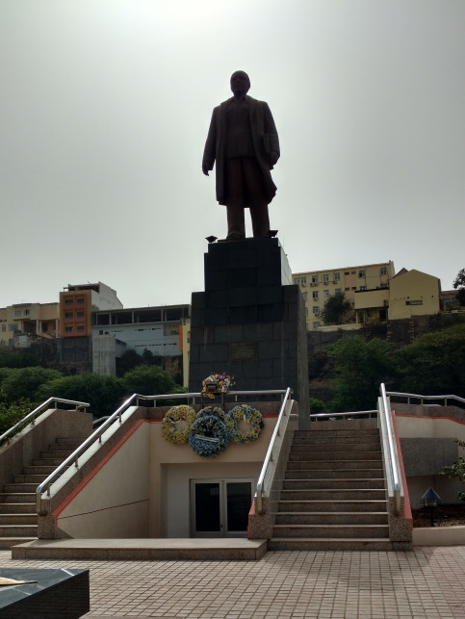
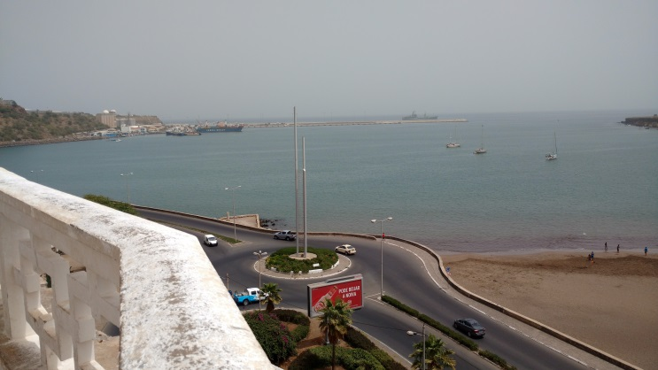
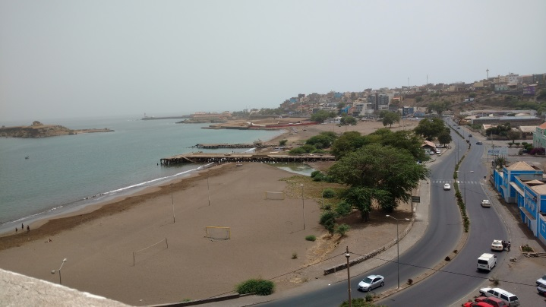
La zona Baixa di Praia (4)
Comunicazione
Riconoscibilità

Slide 23
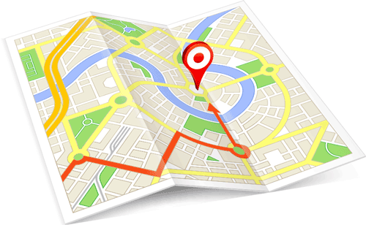
La zona Baixa di Praia (3)
Creare un centro culturale collettore della memoria storica e punto di partenza dei 3 itinerari:
Itinerario storico;
Itinerario della Navigazione del ‘500;
Itinerario di Taiti e del viaggio di Charles Darwin.
Spazio espositivo per fornire informazioni utili alla comprensione delle tematiche relative agli itinerari
Info point per la distribuzione di supporti informativi che favoriscano raggiungimento e riconoscimento degli attrattori

Slide 24
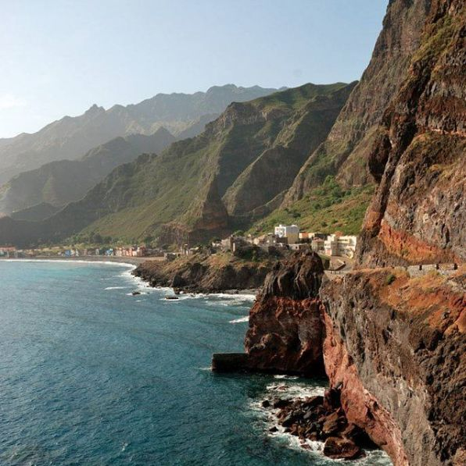
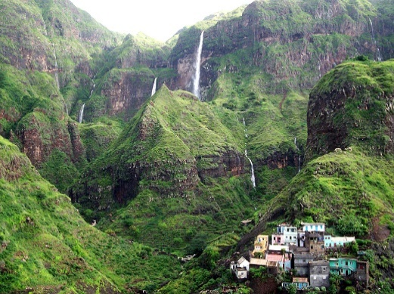
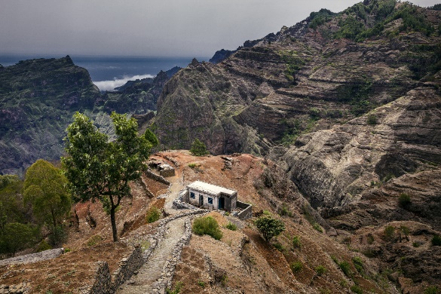
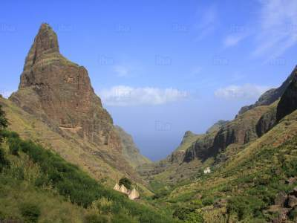
L’isola di Sant’Antao
Turismo naturalistico e spartano:
Trekking
Hiking,
Cicloturismo,
Climbing
…

Slide 25
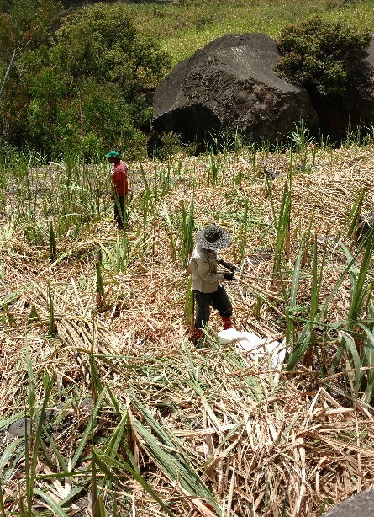
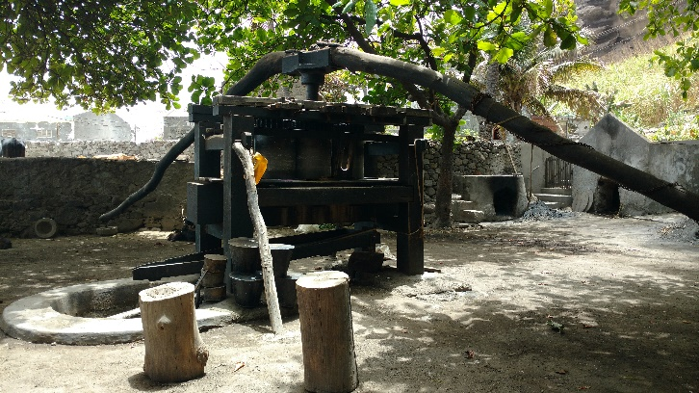
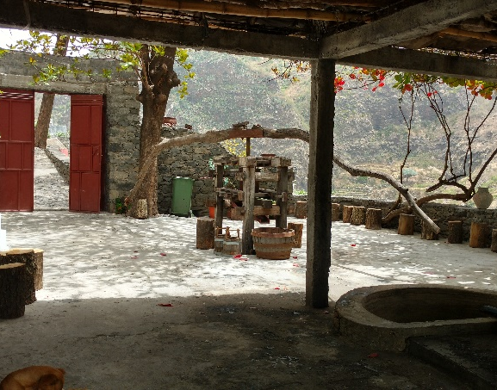
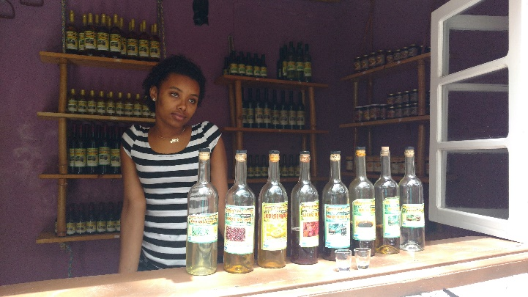
L’isola di Sant’Antao (2)
Produzione artigianale del grogue

Slide 26
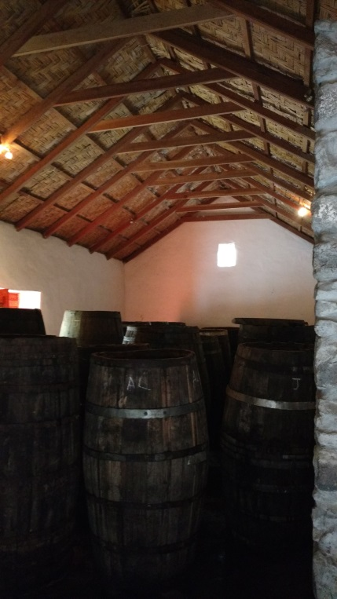
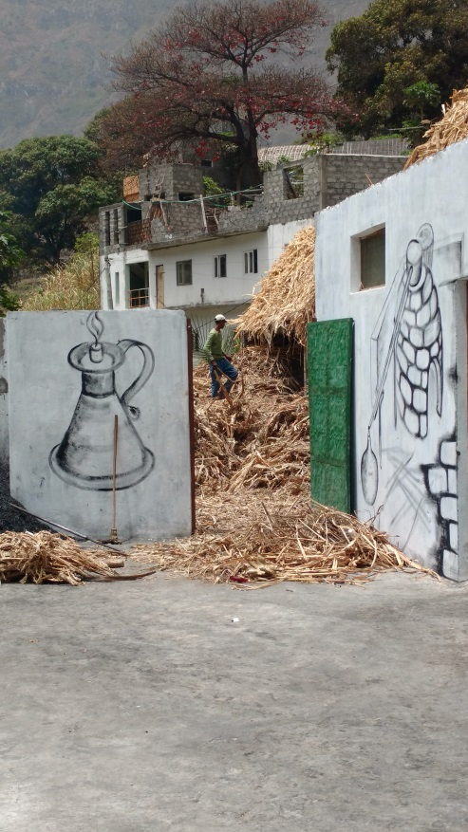
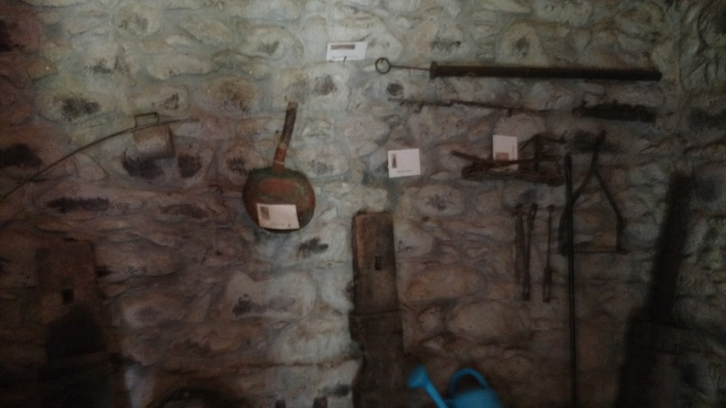
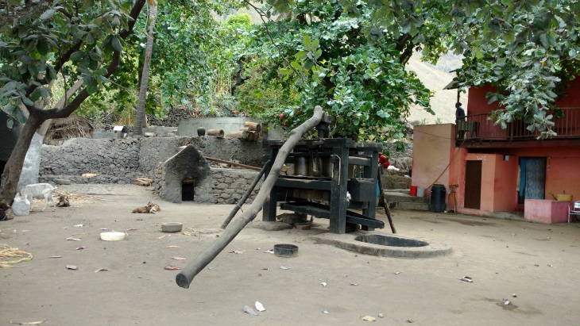
L’isola di Sant’Antao (3)
Il Circuito del Grogue si snoderà attraverso tre punti focali:
Trapiche Sr Ildo Benrós;
Trapiche Museu Blimundo;
Trapiche Beth D’Kinha.
Produzione artigianale

Slide 27
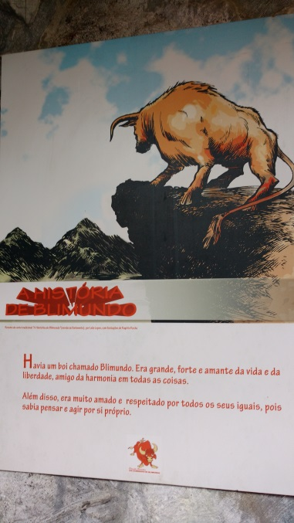
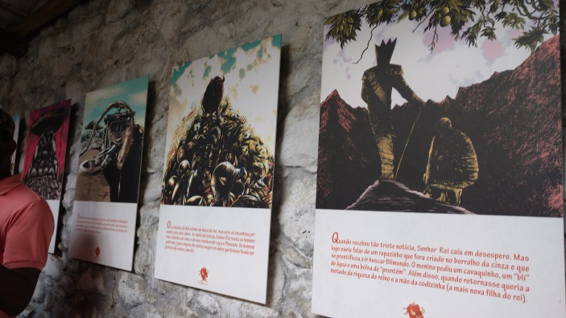
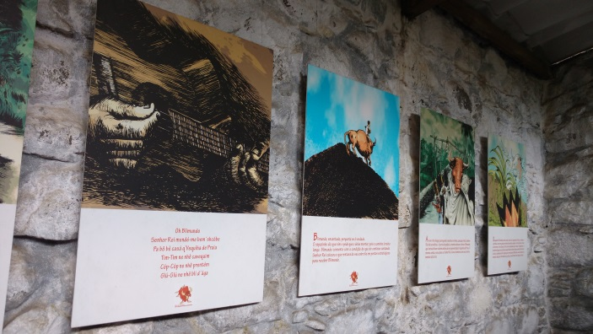
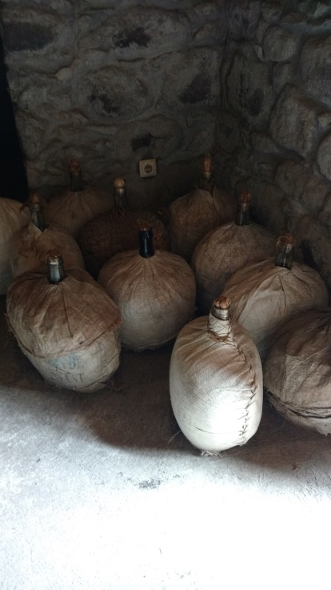
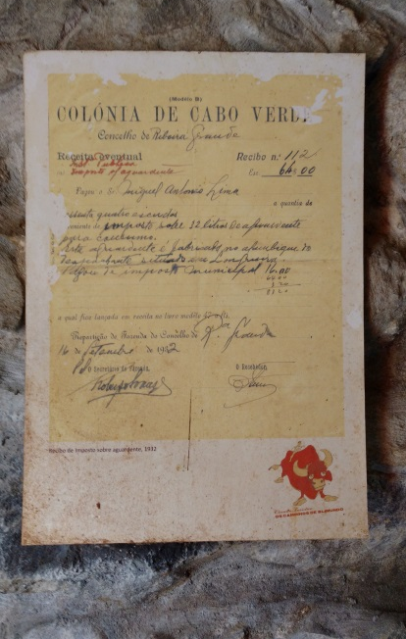
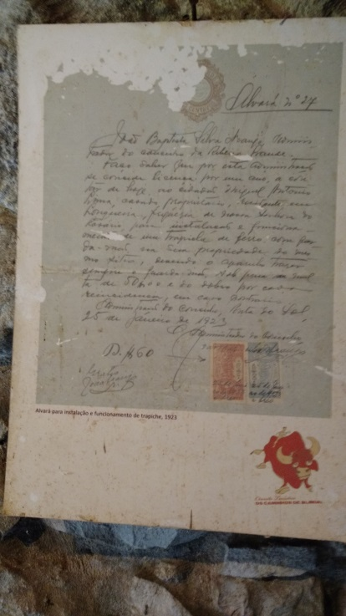
L’isola di Sant’Antao (4)
Leggende locali
Contrabbando e proibizionismo

Slide 28
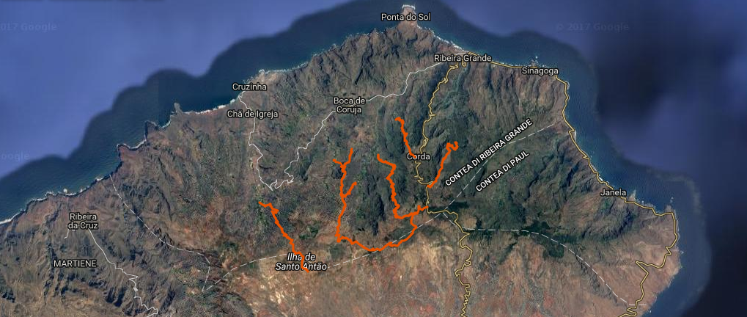
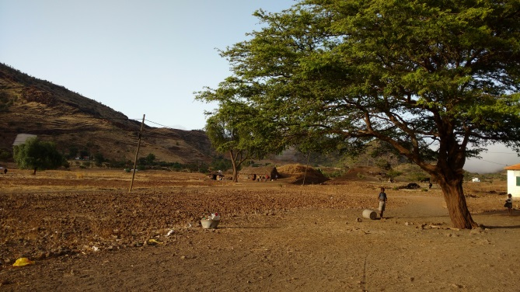
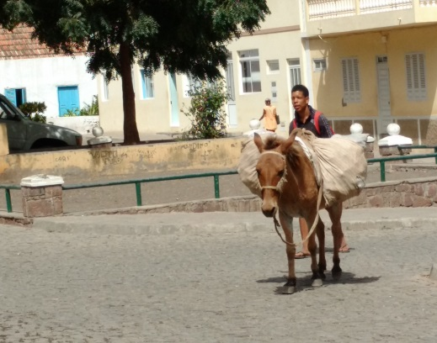
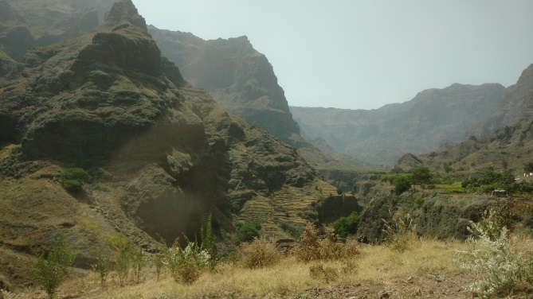
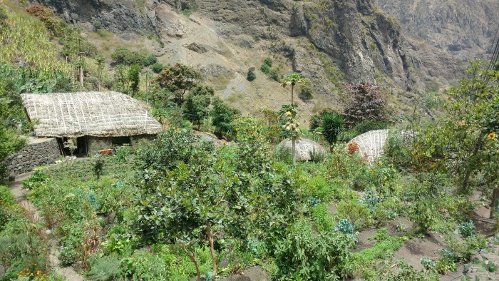
L’isola di Sant’Antao (3)
Sarà integrato dalla creazione delle Strade del Grogue:
Percorsi di trekking lungo gli antichi sentieri utilizzati dai contrabbandieri durante il proibizionismo

Slide 29


